Slide 1
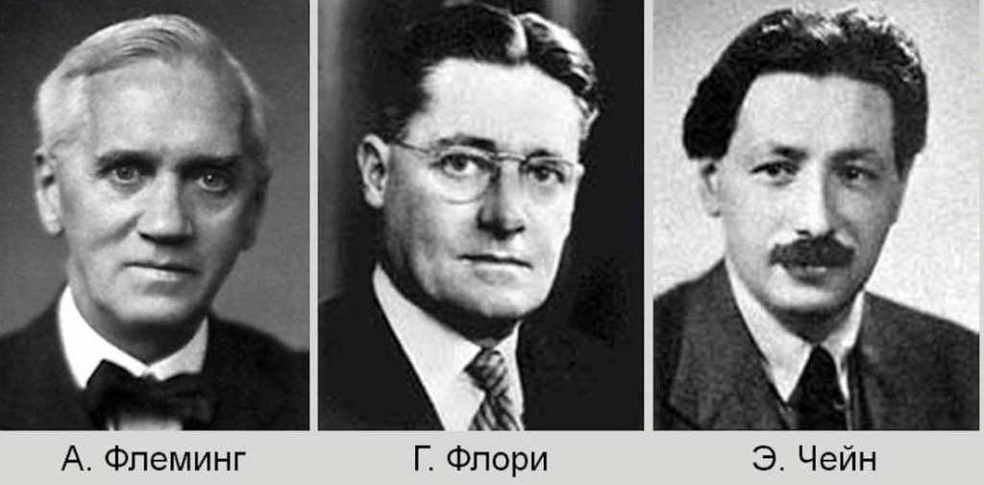
Антибиотики
История создания антибиотиков
В 1928 году выделил первый антибиотик.
Им удалось решить проблему устойчивости

Slide 2
За эти открытия в 1945 году Флемингу, Флори и Чейну за их работу была присуждена Нобелевская премия.
История создания антибиотиков
В 1942 г. был введён термин "антибиотик" - вещество, продуцируемое грибами, растениями и другими живыми организмами, которое убивает бактерии или подавляет их рост.
В 1928 году выделил первый антибиотик.
Им удалось решить проблему устойчивости
в конце 1942 началось массовое производство антибиотиков в США

Slide 3
История создания антибиотиков
За эти открытия в 1945 году Флемингу, Флори и Чейну за их работу была присуждена Нобелевская премия.
С их появлением смертность от инфекционных заболеваний уменьшилась в 10 раз: смертность солдат в годы ВМв от ран и инфекций сократилась примерно на 80%, а количество ампутаций конечностей - на 20-30%;
в 1944 г. - началось производство первого советского антибактериального препарата под названием «Крустозин», который был получен советским микробиологом Зинаидой Ермольевой и который не уступал по эффективности антибиотику, открытого английскими учёными.
В 1942 г. был введён термин "антибиотик" - вещество, продуцируемое грибами, растениями и другими живыми организмами, которое убивает бактерии или подавляет их рост.
в конце 1942 началось массовое производство антибиотиков в США
большая половина людей, которая погибала от оспы, перитонита, пневмонии, пиелонефрита и др. заболеваний, получила возможность полностью излечиться от этих заболеваний;
В 1928 году выделил первый антибиотик.
Им удалось решить проблему устойчивости

Slide 4
За эти открытия в 1945 году Флемингу, Флори и Чейну за их работу была присуждена Нобелевская премия.
Проблемы антибиотиков
Главные результаты открытия антибиотиков
С их появлением смертность от инфекционных заболеваний уменьшилась в 10 раз: смертность солдат в годы ВМв от ран и инфекций сократилась примерно на 80%, а количество ампутаций конечностей - на 20-30%;
в 1944 г. - началось производство первого советского антибактериального препарата под названием «Крустозин», который был получен советским микробиологом Зинаидой Ермольевой и который не уступал по эффективности антибиотику, открытого английскими учёными.
вызывают аллергические реакции
лекарства оказывают токсическое действие на различные органы
В 1942 г. был введён термин "антибиотик" - вещество, продуцируемое грибами, растениями и другими живыми организмами, которое убивает бактерии или подавляет их рост.
большая половина людей, которая погибала от оспы, перитонита, пневмонии, пиелонефрита и др. заболеваний, получила возможность полностью излечиться от этих заболеваний;
разрушают нормальную микрофлору желудка
вызывают развитие антибиотикорезистентности, о которой уже в 1945 г. предупреждал Флеминг
в конце 1942 началось массовое производство антибиотиков в США

Slide 5
Главные результаты открытия антибиотиков
Проблемы антибиотиков
лекарства оказывают токсическое действие на различные органы
в 1944 г. - началось производство первого советского антибактериального препарата под названием «Крустозин», который был получен советским микробиологом Зинаидой Ермольевой и который не уступал по эффективности антибиотику, открытого английскими учёными.
С их появлением смертность от инфекционных заболеваний уменьшилась в 10 раз: смертность солдат в годы ВМв от ран и инфекций сократилась примерно на 80%, а количество ампутаций конечностей - на 20-30%;
вызывают аллергические реакции
разрушают нормальную микрофлору желудка
вызывают развитие антибиотикорезистентности, о которой уже в 1945 г. предупреждал Флеминг
большая половина людей, которая погибала от оспы, перитонита, пневмонии, пиелонефрита и др. заболеваний, получила возможность полностью излечиться от этих заболеваний;

Slide 6


